Slide 1

RIJEN Sorteren
Algoritmen en datastructuren 1

Slide 2
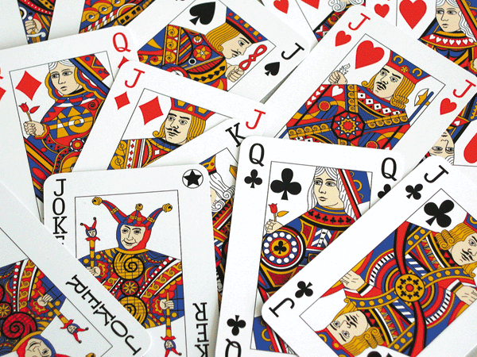
KAARTEN SORTEREN

Slide 3
Insertion sort
Zoals kaarten sorteren
ook wel Card Sort genoemd

Slide 4
Insertion sort
Het begint door de eerste twee elementen uit de set te sorteren.
Als deze op hun plaats staan, voegen we het derde element op de juiste plaats toe.
Dit doen we totdat we alle elementen op hun plaats hebben gezet.

Slide 5
Insertion sort
24
13
9
64
7
23
7
9
13
24
64

Slide 6
Insertion sort
24
13
9
64
7
23
7
9
13
23
24
64

Slide 7
Sorteren
Verschillende mogelijkheden
alfabetisch
numeriek
van klein naar groot
van groot naar klein
...

Slide 8
Sorteeralgoritmes
Insertion Sort (of Card Sort)
Selection Sort
Bubble Sort
Quick Sort
Bucket Sort
Merge Sort
Heap Sort
...

Slide 9
Verwissel
24
24
24
13
13
24

Slide 10
Code verwissel
function verwissel (lijst, van, naar) {
var hulp = lijst[van];
lijst[van] = lijst[naar];
lijst[naar] = hulp;
}

Slide 11
SELECTION SORT
Zoek de kleinste waarde in de lijst.
Verwissel het met de eerste waarde in de lijst.
Herhaal de bovenstaande stappen met de rest van de lijst.

Slide 12
24
13
9
64
7
23
7
13
9
64
24
23
7
9
13
64
24
23
7
9
13
64
24
23
7
9
13
23
24
64
7
9
13
23
24
64
7
9
13
23
24
64

Slide 13
BUBBLE SORT
Je loopt systematisch langs een rij elementen, terwijl je ondertussen de elementen die niet in de goede volgorde staan verwisselt

Slide 14
Baksteensort
Een rij van n ongesorteerde getallen
vergelijk de eerste twee getallen en, verwissel ze als ze niet op volgorde staan
ga naar de volgende twee getallen en verwissel indien nodig
herhaal dit tot je aan het einde van de rij bent
Aan het eind gekomen weet je zeker dat het grootste getal achteraan staat. Omdat het grootste getal op zijn plaats staat is het probleem in feite 1 kleiner geworden: het ongesorteerde gedeelte van de rij bevat nog maar n-1 elementen.
herhaal nu de drie vorige stappen, zodat het een na grootste getal op zijn plaats komt

Slide 15
24
13
9
64
7
23
13
9
24
7
23
64
9
13
7
23
24
64
9
7
13
23
24
64
7
9
13
23
24
64
7
9
13
23
24
64
7
9
13
23
24
64

Slide 16
QUICK SORT
Je kiest een spilwaarde
Je zorgt dat alle waarden die kleiner zijn dan de spilwaarde links van de spilwaarde staan en alle waarden die groter zijn rechts van de spilwaarde staan
dit herhaal je dan weer voor elk van de 2 deelrijen
dit herhaal je dan weer voor elk van de 4 deelrijen
...

Slide 17
Quick sort
24
13
9
9
23
7
64
9
7
7
24
13
23
23
64
7
9
13
23
23
24
64
64
13
23
24
64
7
9
13
23
24
64

Slide 18
Quick sort
Constant aanmaken van nieuwe lijsten is duur
Beter: verwisselen van elementen in de originele lijst
http://www.youtube.com/watch?v=ywWBy6J5gz8

Slide 19
Complexiteit van algoritmen
Tijdscomplexiteit
bepalen van de uitvoeringstijd
Ruimtecomplexiteit
bepalen van het gebruik van de geheugenruimte

Slide 20
Complexiteit van algoritmen
 | n=100 | n=10000 | n=1000000 | n=100000000
O(n) | 1 ms | 0,1 s | 10 s | 17 min
O(n log n) | 1 ms | 0,2 s | 30 s | 67 min
O(n²) | 1 ms | 10 s | 28 uur | 761 jaar

Slide 21
Insertion sort
Uitvoeringstijd
Best case: rij is al gesorteerd
O(n) (lineair)
Worst case: rij is omgekeerd gesorteerd
O(n²) (kwadratisch)
Average case
O(n²)
Dus niet bruikbaar om grote rijen mee te sorteren

Slide 22
Selection sort
Uitvoeringstijd
Best case
O(n²) (kwadratisch)
Worst case
O(n²) (kwadratisch)
Average case
O(n²)
Dus niet bruikbaar om grote rijen mee te sorteren

Slide 23
Bubble sort
Uitvoeringstijd
Average Case
O(n²)
Het op zijn plaats zetten van het grootste getal vergt n-1 stappen + het op zijn plaats zetten van het volgende getal vergt n-2 stappen + ... + 2 + 1
(n-1) + (n-2) + (n-3) + ... + 3 + 2 + 1 = O(n²)
Dus niet bruikbaar om grote rijen mee te sorteren

Slide 24
Quick sort
Uitvoeringstijd
Worst Case
O(n²)
Average Case
O(n log n)
Dus bruikbaar algoritme om grote rijen mee te sorteren (minder efficient om kleine rijen mee te sorteren)

Slide 25
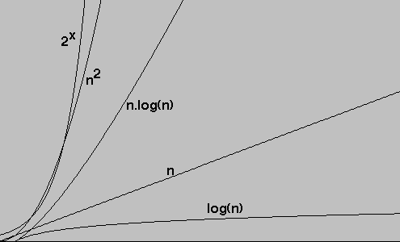
Complexiteit van algoritmen

Slide 26
Oefening 1
Schrijf het Insertion Sort algoritme uit in JavaScript

Slide 27
Oefening 2
Jaarlijkse kwisavond
schrijf een functie die de deelnemende ploegen alfabetisch sorteert
schrijf een functie die de deelnemende ploegen omgekeerd alfabetisch sorteert

Slide 28
links
http://www.sorting-algorithms.com
http://www.geek.com/articles/geek-cetera/youtube-channel-teaches-sorting-algorithms-through-folk-dance-20110418/

